Slide 1

Customer & Service Operations
POSTMORTEM · MASORANGE
R3
Informe de postmortem — rendimiento de incidencias por despliegue y evolución operativa.

Slide 2
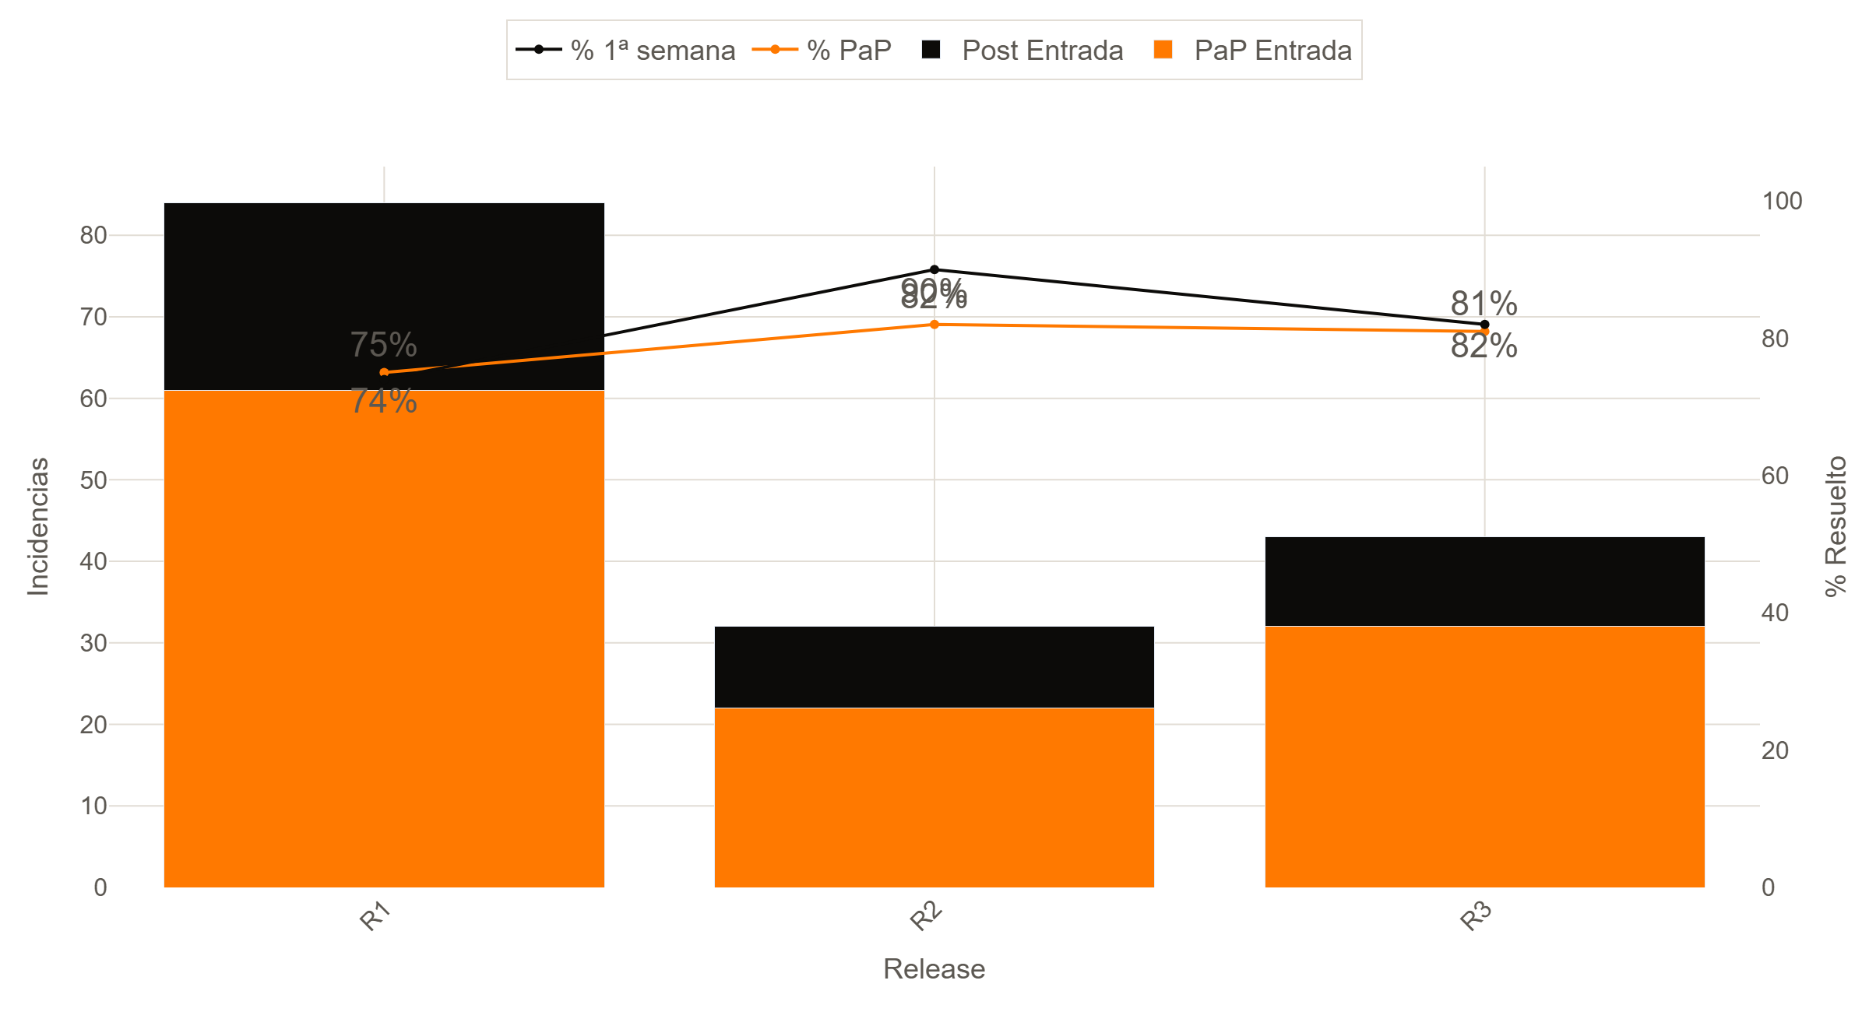
Métricas Globales — R3
43
Total Incidencias
81%
% Resueltas PaP
26 de 32 incidencias PaP resueltas el día del PaP
Objetivo: 75%
82%
% Resueltas Mesa
9 de 11 incidencias Mesa
Objetivo: 75%

Slide 3
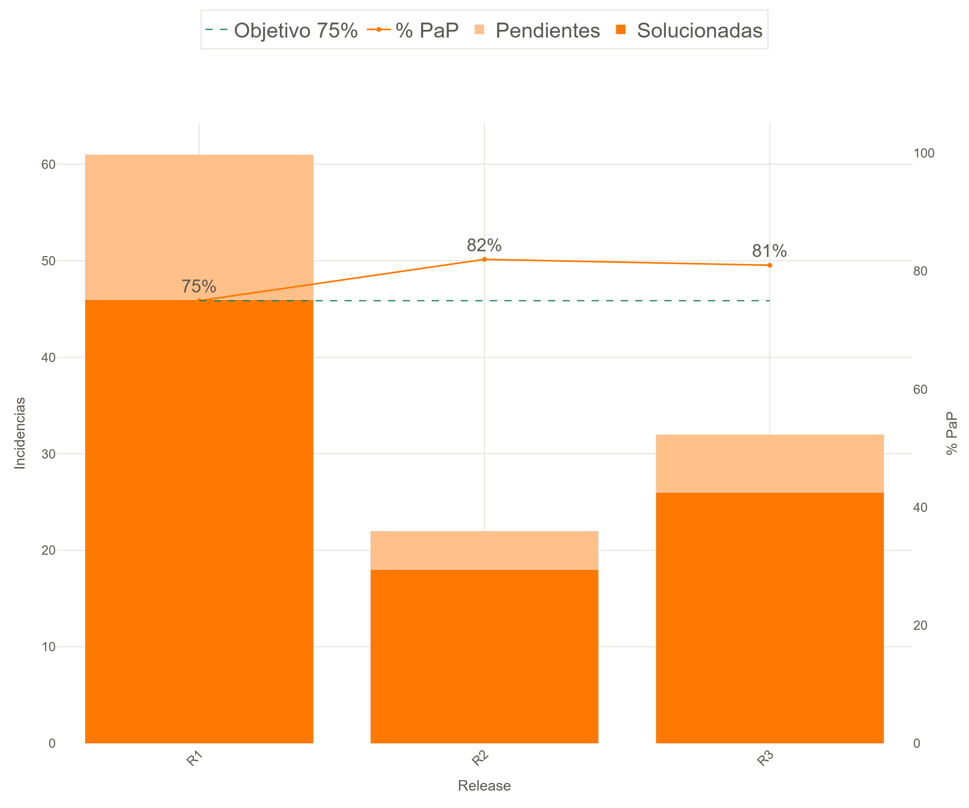
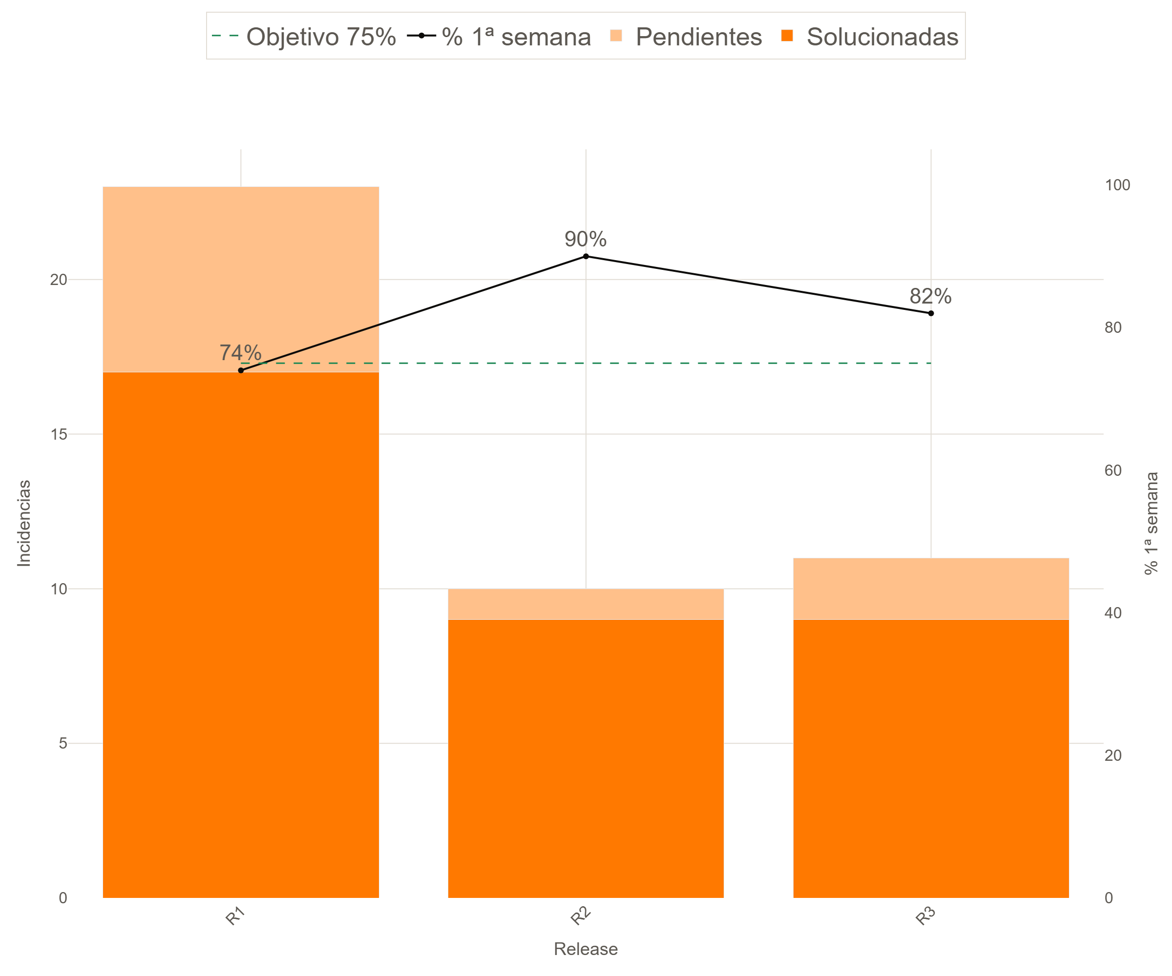
Comparativa de KPIs por Release
KPI % PaP
KPI % 1ª semana

